Slide 1
组合是一种重要的创造技法。
《孙子兵法》中的一段话，可以说
是对组合的创造性最精辟的描述：
“声不过五，五声之变，不可胜听
也；色不过五，五色之变，不可胜
观也；味不过五，五味之变，不可
胜尝也；战事不过奇正，奇正之变，
不可胜穷也”。

Slide 2



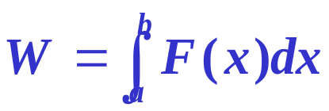
第五节 功 水压力和引力
一、变力沿直线段作功:
恒力作功：
F(x)
O
x
设有一变力F(x) 随位移x 而变，
a
x
x+dx
b
求它把物体由 a 移动到 b 所作的功。
取 x 为积分变量，它的变化区间为[a,b] ,在此区间上任取
小区间[x, x +dx],在此小区间上变力所作的功近似等于以 x 点的
力为恒力所作的功，这个小区间功的近似值即为功元素。
即功元素为:
于是所求的功为:

Slide 3
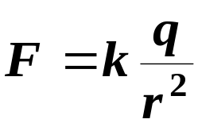
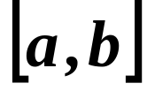


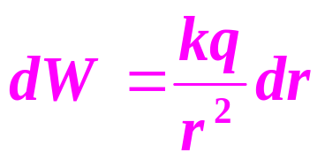


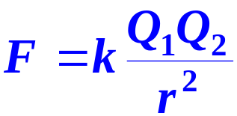
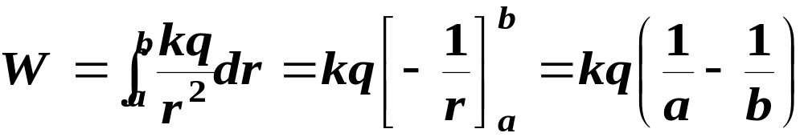
例1
把一个带 +q 电量的点电荷放在r 轴上坐标原点 O 处，
有一个单位正电荷放在距离原点 O 为r 的地方，当这个单位正
电荷从 r =a 沿 r 轴移动到 r =b 时，求电场力对它所作的功。
解：
任一点r处单位点电荷受到的电场力为：
在
上任取小区间
O
R
则功元素为:
a
r
r+dr
b
所以电场力所作的功为：
由物理学知：
注 在计算电场中某点的电位时，要计算将单位正电荷从该点
处（r =a）移到无穷远处时电场力所作的功。

Slide 4
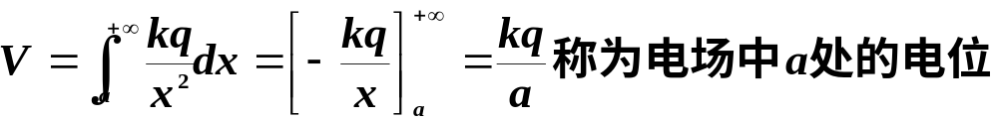




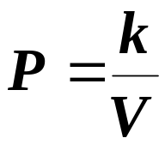
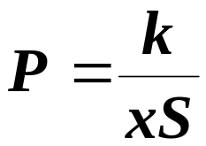

例2 在底面积为 S 的圆柱形容器中盛有一定量气体。在等
温条件下，由于气体的膨胀，把容器中的一个活塞从点 a 处
推移到点 b 处，计算在移动过程中，气体压力所作的功。
解
先利用题设把力表示为
x 的函数
S
由物理学知道，
一定量的气体在等温条件下，
即
压强 p 与体积V 成反比，
因为
所以

Slide 5

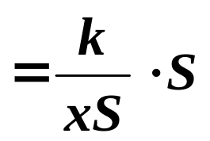
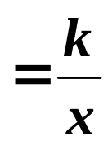







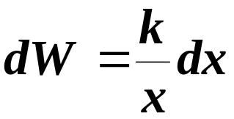
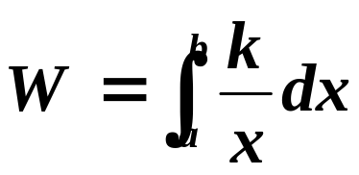
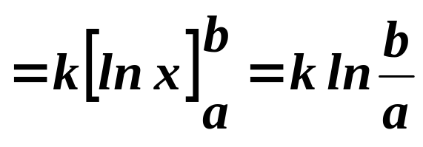
当活塞离O点 x 处，气体
作用在活塞上的力为
在
上任取小区间
功元素为
故所求的功为

Slide 6

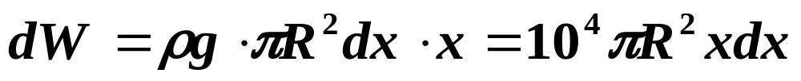
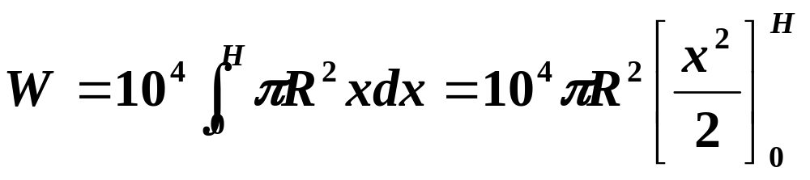
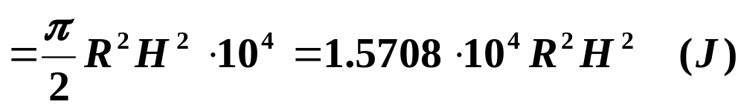
例3* 一圆柱形的贮水桶高为 Hm，底圆
较原例题稍有变化
半径为Rm，桶内盛满了水，试问要把桶内
的水全部吸出至少需作多少功？
O
分析:
把一个重量为 G的物体提高高度为 h，
最少需作的功是：
x
解
建立坐标系如图：
x+dx
在[0，H]上任取小区间[x,x+dx]
R
得功元素：
H
于是所求的功为：
水的密度
ρ为10³kg/m³
重力加速度
g取10m/s²

Slide 7









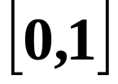
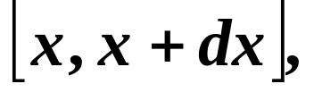

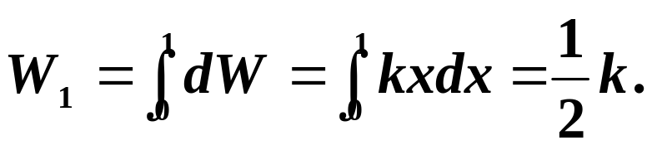
例4 用铁锤将一铁钉击入木板，设木板对铁钉的阻力与铁钉
击入木板的深度成正比，在击第一次时，将铁钉击入 1 厘米，如
果铁锤每次打击铁钉所做的功相等，问铁锤打击第二次时，铁钉
又击入多少？
习题6-5 5 作业纸 10
解
建立坐标系如图:
由于铁钉受到的阻力与其进入木板
的深度成正比，当铁钉进入木板的深度
为
时，
所受到的阻力为
（其中
为比例系数）
在
上任取小区间
则功元素为
第一次所做的功

Slide 8

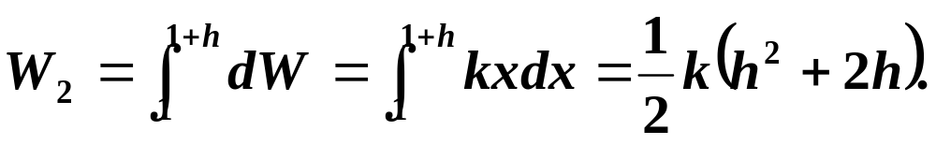
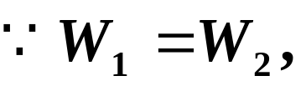
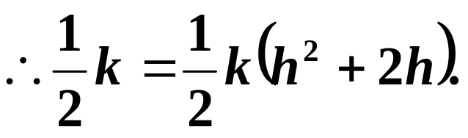
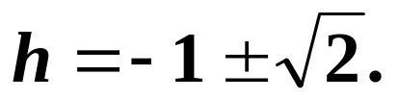
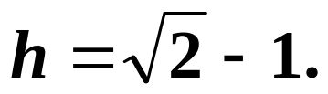
第二次锤击时又击入
则第二次所做的功为
解得：
舍去负值，
则

Slide 9
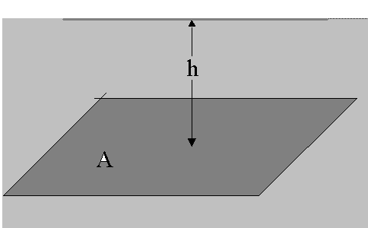
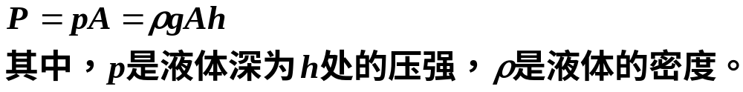


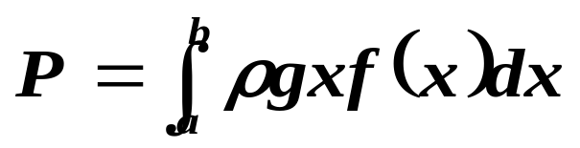
二.液体的压力
由物理学知道，一面积为A 的平板
水平地放置在液体深为h处，平板一侧
所受液体的压力为：
如右图垂直放在液体中的薄板，
取深度x为积分变量，它的变化区间
为[a,b]，在[a,b]上取代表区间
[x，x+dx],可以得到相应小窄条薄
板一侧受到的液体压力元素：
O
y
a
x
y = f (x)
x+dx
b
x

Slide 10
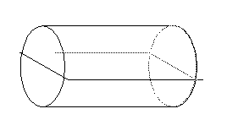
例5 一个横放着的圆柱形水桶，桶内盛
有半桶水。设桶的底半径为 R ，水的比重
为ρ , 计算桶的一个端面所受水的压力。
解:
建立如图所示的坐标系，
则圆的方程为：
x ²+ y ²= R ²
O
Y
x
在OX轴上任取小区间[x,x+dx],
x+dx
水桶相应于这一小区间的窄条所受
R
水的压力的近似值即压力元素为
X

Slide 11
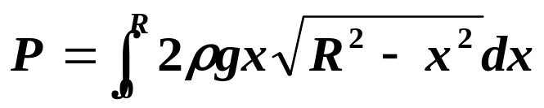
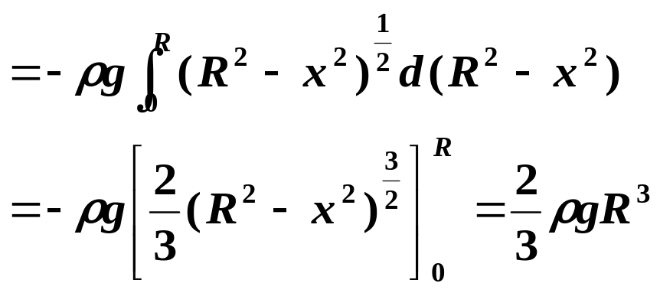
于是所求水的压力为：
水的密度
10³kg/m³
在统一量纲计算时，值为1.

Slide 12
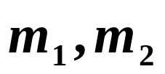

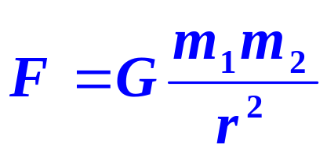

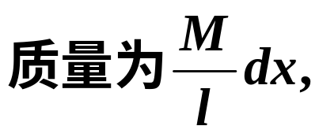
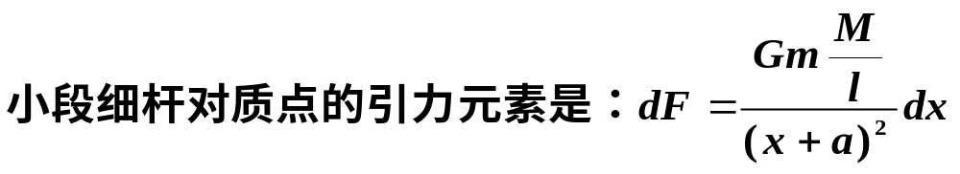
三.引力
从物理学知道，质量分别为
相距为
的两质点间
的引力的大小为：
(其中G 为引力常数）
补充例题：
设有一长为 l，质量为M的均匀细杆，另有一质量为m的
质点与细杆在同一条直线上，它到杆的近端距离为a，计算细
杆对质点的引力。
a
l
解:建立坐标系如图。
以 x 为积分变量，在[0,l]上
取小区间[x，x+dx],相应于这段杆长为dx,
m
O
x
x
x+dx
且看作集中在 x 点处。由万有引力公式：

Slide 13
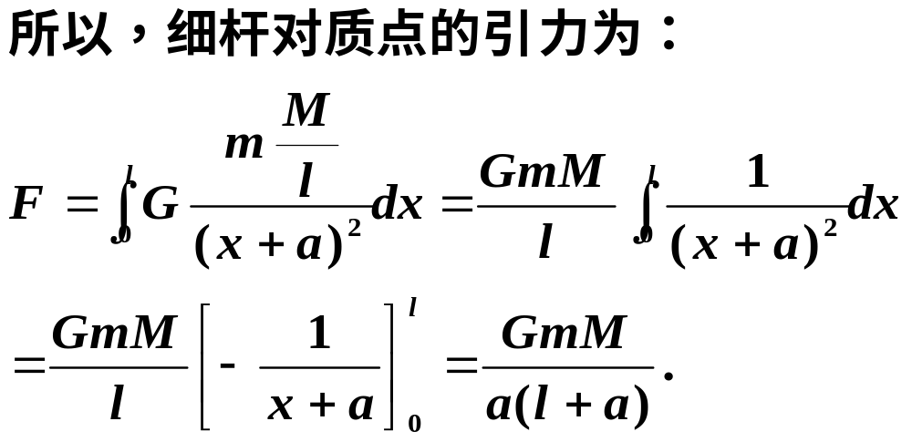
注：这是一种较为简单的情况，如果质点与细杆不在一条直线
上，则必须将引力分解为水平和垂直两个方向分力，然后分别相加。

Slide 14







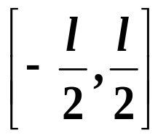










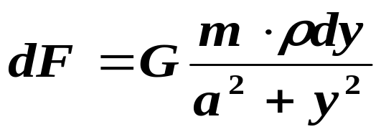


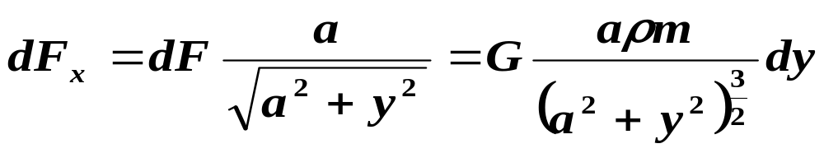
例6
设有一长度为
线密度为 的均匀细直棒，在其中
垂线上距棒
单位处有一质量为
的质点
试计算该棒对质
点的引力。
解
建立如图所示的坐标系,
在区间
上任取一小区间
在这个小区间的一段细棒看成是质点，
它对于质点
的引力（即引力元素）为：
在水平方向的分力的大小为：

Slide 15
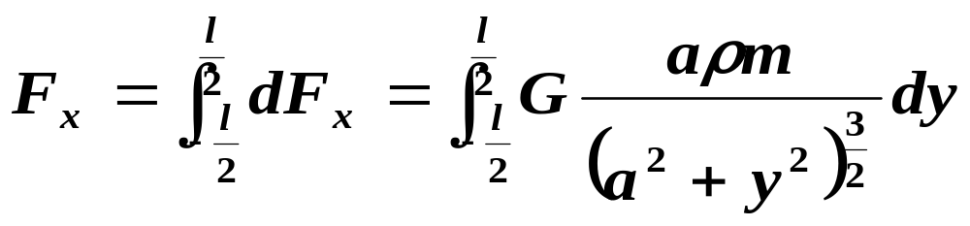

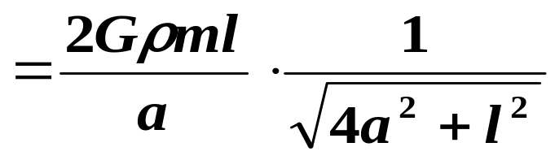



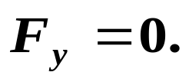

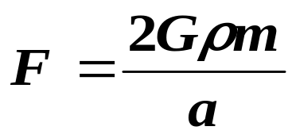
故细棒对质点的引力在水平方向的
分力的大小为
（方向由
指向原点
）
由于对称性，引力在铅直方向的分力为：
当细棒的长度很大时，可视为
趋于无穷，此时引力大小
方向与细棒垂直，且由
指向细棒。

Slide 16
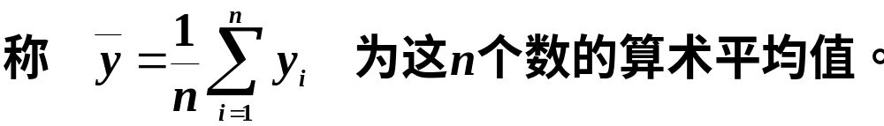
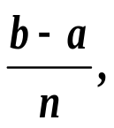
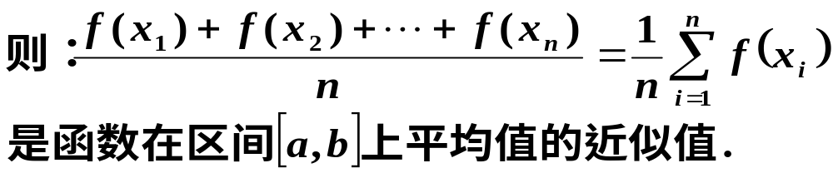
第六节 平均值
一、函数的平均值
1、n 个数的算术平均值：
设有n个数y₁， y₂， … y_{n}
2、函数 y = f (x)在区间[a,b]上的平均值的定义：
把区间[a,b]分成 n 等分，每个小区间的长度为
在每个小区间内取一点x_{i}，其相应的函数值为 f ( x_{i} )

Slide 17
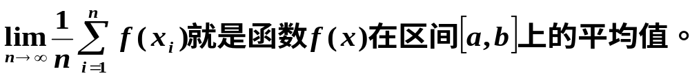
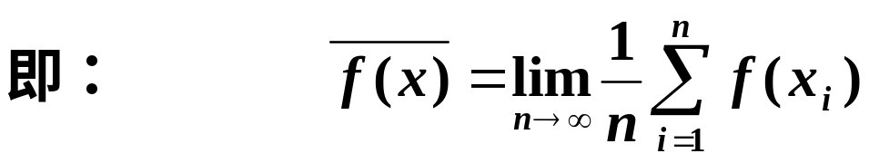
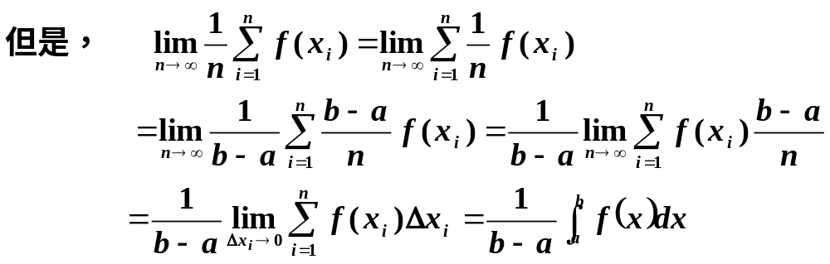
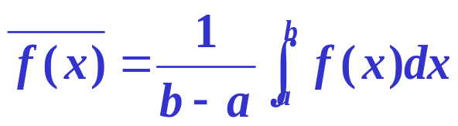

分法越细，近似值的精确度越高。当分法无限变细的时候，
也可记作：

Slide 18





定积分中值定理:
y
y=f(x)
f(ξ)
可以看出：平均值的表达式
正是定积分的中值定理中的 f(ξ). 见右图.
O
a
ξ
b
x
例1 求从0到 T 秒这段时间内，自由落体运动的平均速度。
解：平均速度就是速度函数的平均值。
自由落体运动的速度 v = gt

Slide 19






例2 计算纯电阻电路中正弦交流电
在一个周期上
的功率的平均值（简称平均功率）。
解
设电阻为 R，那么电路中的电压为：
从而功率：
则功率在一个周期的区间 上的平均值为

Slide 20
二. 均方根
1、周期性非恒定电流 i(t) 的有效值的定义
当 i(t) 在它的一个周期 T 内在负载电阻 R 上消耗的平均
功率，
等于取固定值 I 的恒定电流在 R 上消耗的功率时，
称这个I 值为i(t) 的有效值。

Slide 21




2、周期性非恒定电流 i(t) 的有效值的计算
固定值为 I 的电流在电阻 R 上消耗的功率为 I ²R
电流 i(t) 在 R上消耗的功率为：
它在 [0，T] 上的平均值为：
因此
从而非恒定电流 i(t) 的有效值

Slide 22



正弦电流 的有效值为
3、f(x) 在[a，b]上的均方根
我们把
叫做 f(x) 在[a，b] 上的均方根。
所以，上述非恒定电流 i(x)的有效值，就是这电流在一个
周期上的均方根。

Slide 23




小 结
１．变力F(x)沿直线有a到b所作的功：
2．水压力：
3．引力。（参见例题）
4．函数 f(x) 在[a，b]上的平均值：
作业: 总习题六
作业纸：P 45—46
学习指导：例6.19—6.25
例6.26—6.38选做
自测题
5．函数f(x) 在[a，b]上的均方根：

